Slide 1
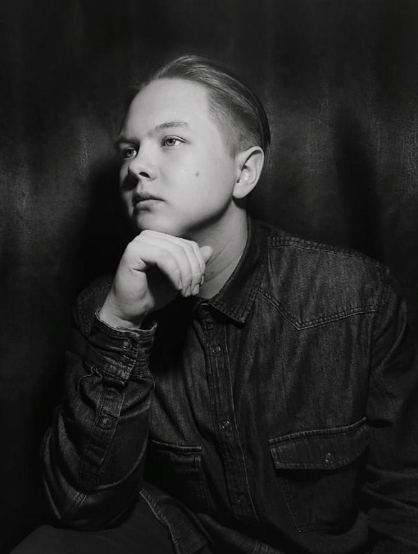
Структурное подразделение муниципального автономного общеобразовательного учреждения «Средняя общеобразовательная школа №4»
Детский сад «Улыбка»
ПОРТФОЛИО
Музыкальный руководитель
Колмаков Семён Алексеевич

Slide 2
Мое профессиональное кредо
Творить, пробовать, искать и развиваться

Slide 3
Личные данные
Дата рождения: 7 июля 2001г.
Место работы: Структурное подразделение
МАОУ «Средняя общеобразовательная школа №4»
Детский сад «Улыбка»
Должность: Музыкальный руководитель
Педагогический стаж: 8 месяцев
Квалификационная категория: без категории Образование: Бюджетное учреждение профессионального образования Ханты-Мансийского автономного округа - Югры Нижневартовский социально-гуманитарный колледж
Специальность: музыкальное образование
(Учитель музыки, музыкальный руководитель)

Slide 4
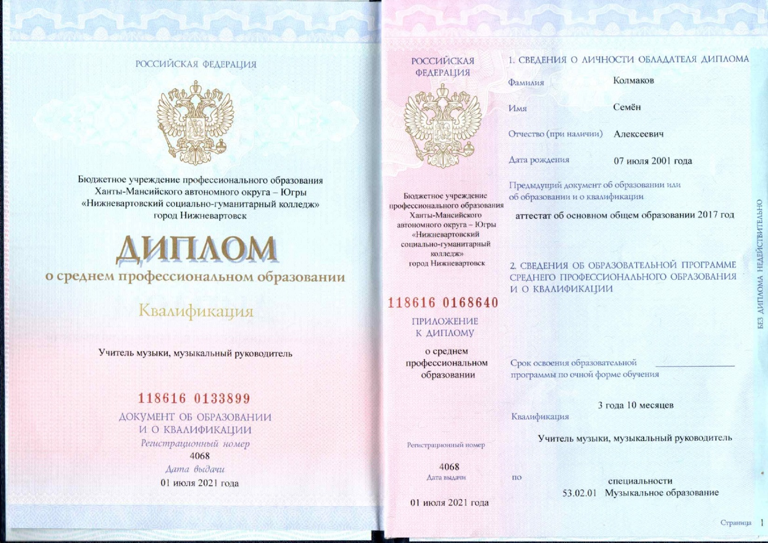
Образование
В 2021г окончил бюджетное учреждение профессионального образования Ханты-Мансийского автономного округа - Югры «Нижневартовский социально-гуманитарный колледж»

Slide 5
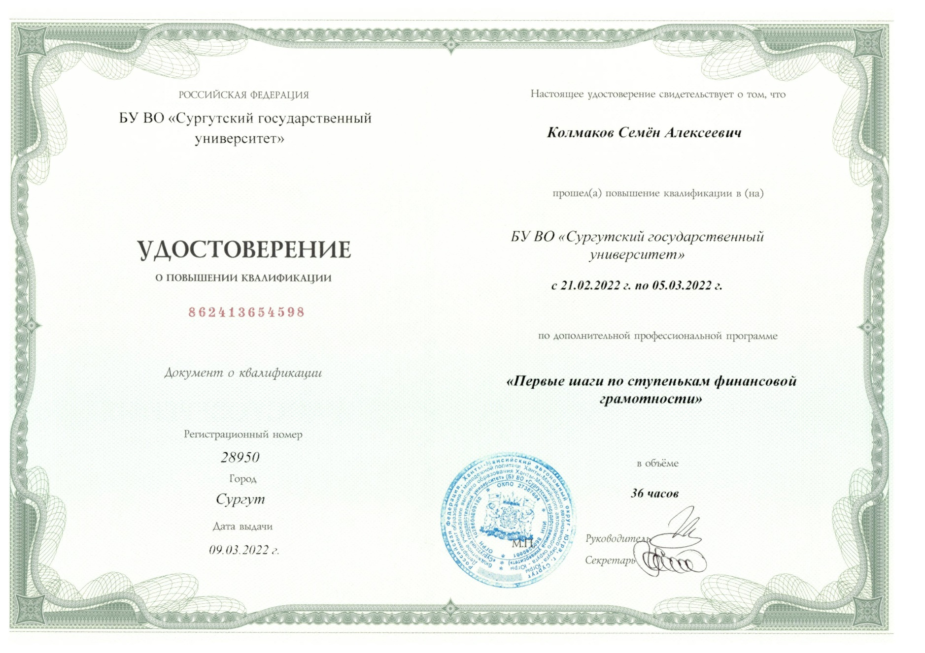
Курсы повышения квалификации
«Первые шаги по ступенькам финансовой грамотности»,
36 часов (2022 год)

Slide 6
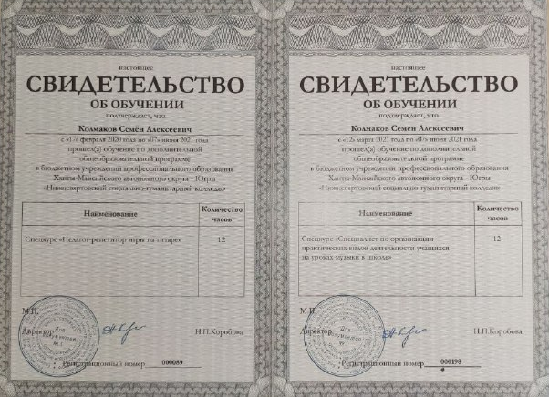
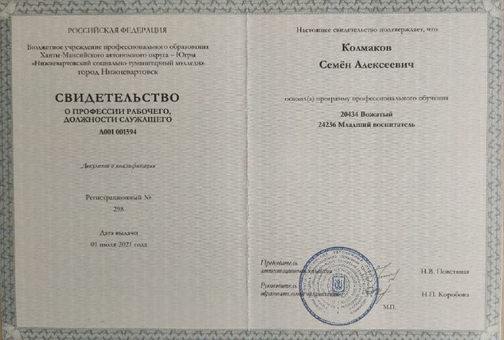
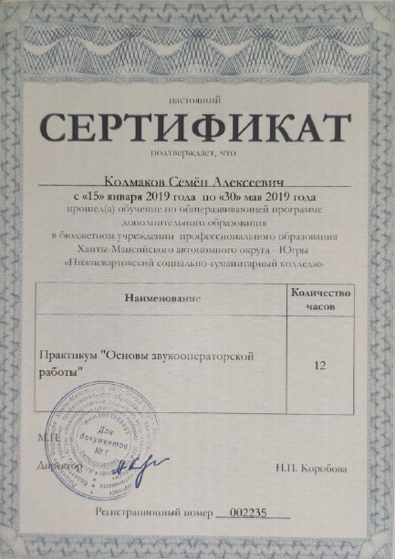

Slide 7
Роль музыки в воспитании детей
Музыка – одно из самых действенных средств эстетического воспитания. Оказывая огромное эмоциональное воздействие, она позволяет развивать музыкальные способности и отвечает за формирование основ музыкальной культуры. Вот почему так важно начинать музыкальное воспитание уже в дошкольном возрасте.
Цели музыкального воспитания:
развитие эстетического отношения к окружающему миру;
формирование представлений о видах искусства;
побуждение к сопереживанию;
восприятие фольклора, музыки, художественной литературы;
формирование ценностно-смыслового восприятия и понимания произведений искусства и мира природы;
осуществление самостоятельного творчества детей.
Задачи музыкального воспитания
цветомузыкальное развитие детей;
развитие у дошкольников музыкальной эрудиции и культуры;
знакомство ребенка с миром музыки;
формирование чувства уважения к музыке как к самостоятельному виду искусства, праздникам и традициям;
развитие восприятия, сопереживания музыкальным произведениям и образам;
знакомства детей с миром человека, его эмоций, окружающим миром, миром предметов.

Slide 8
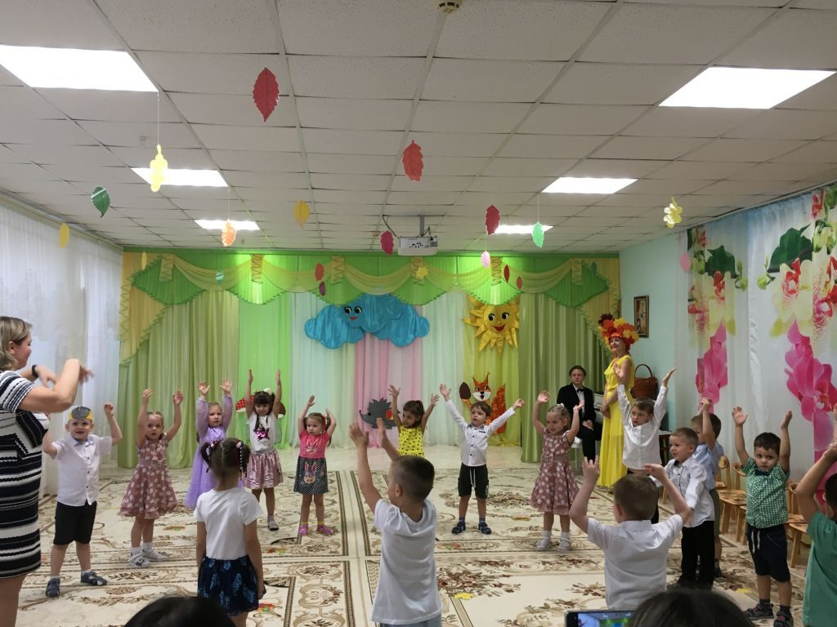
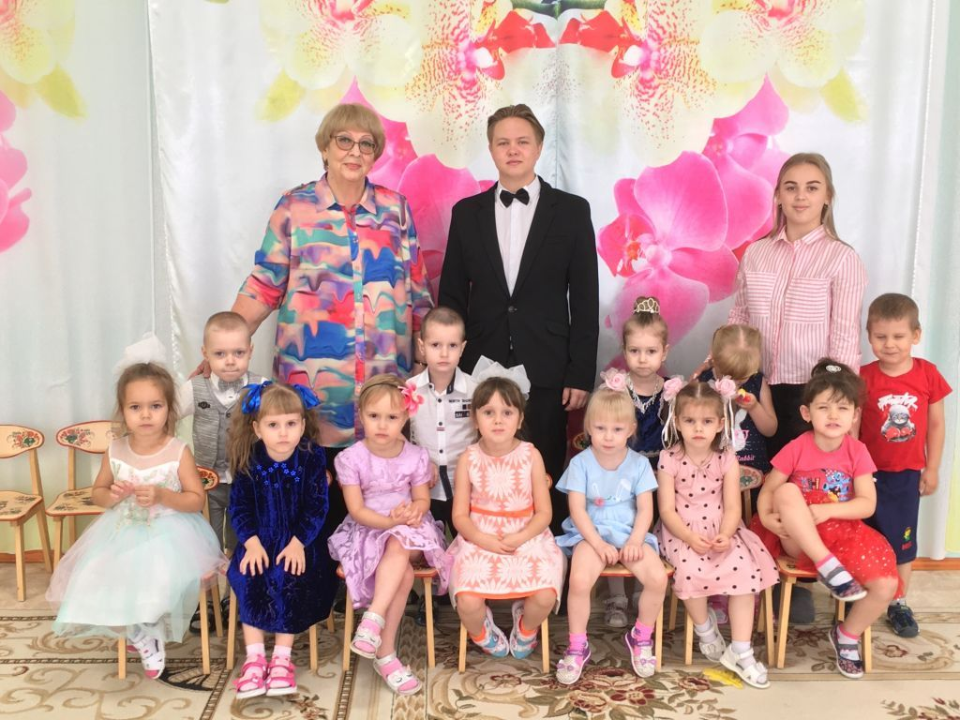
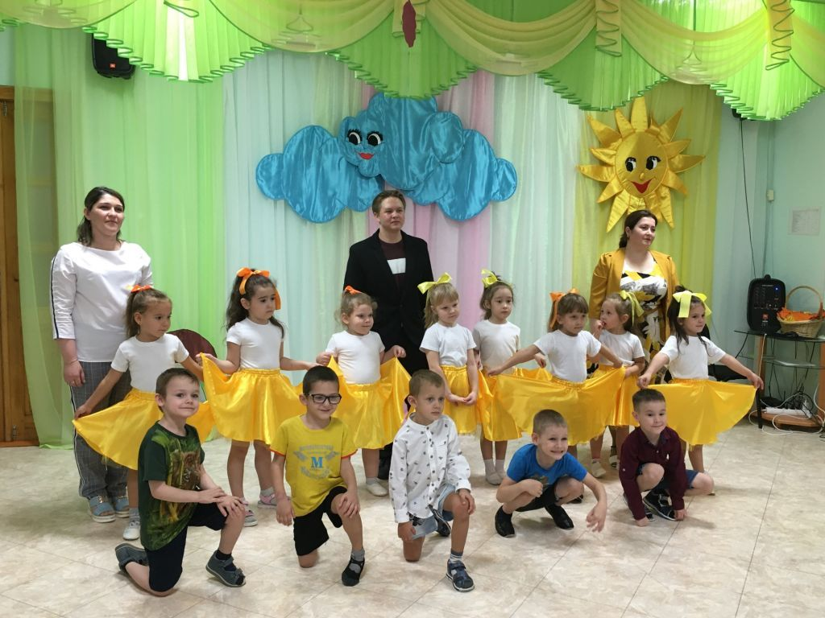
Мероприятия
Осенины – осени именины!

Slide 9
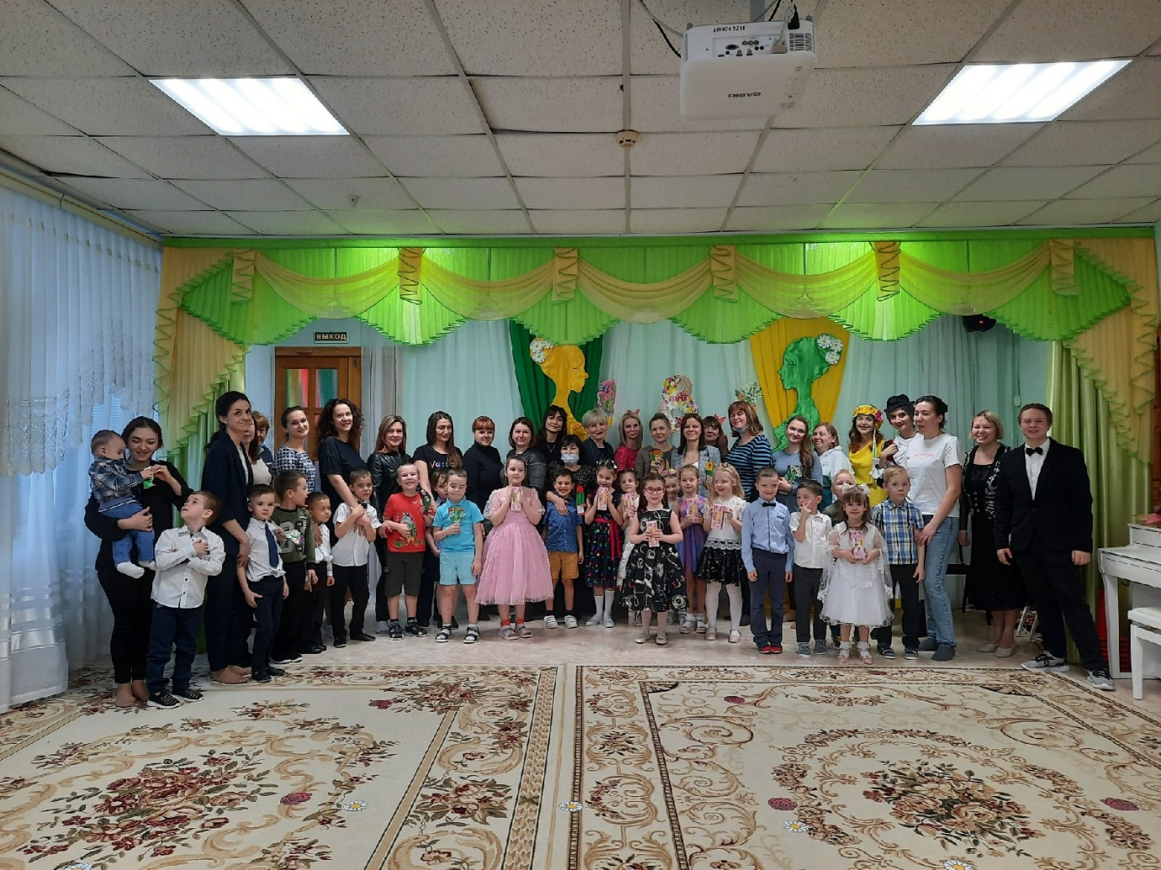
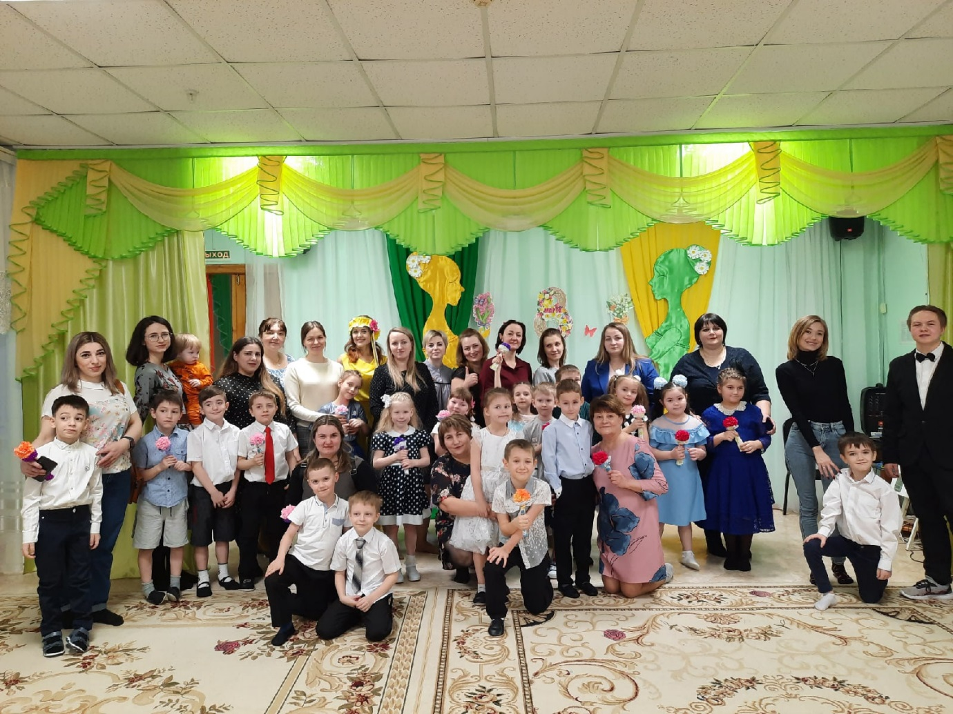
День матери

Slide 10
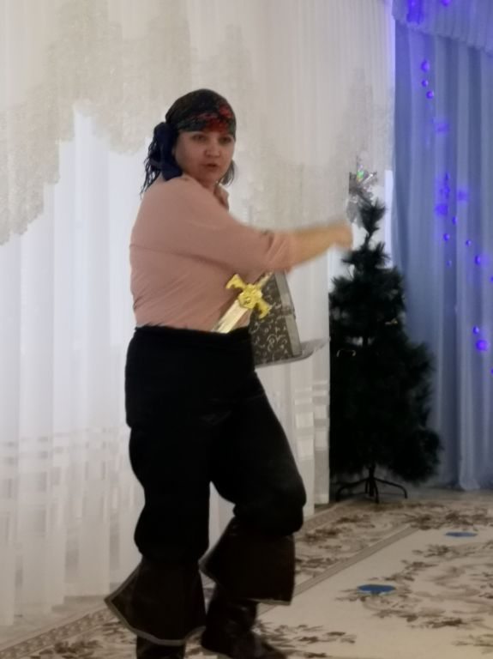
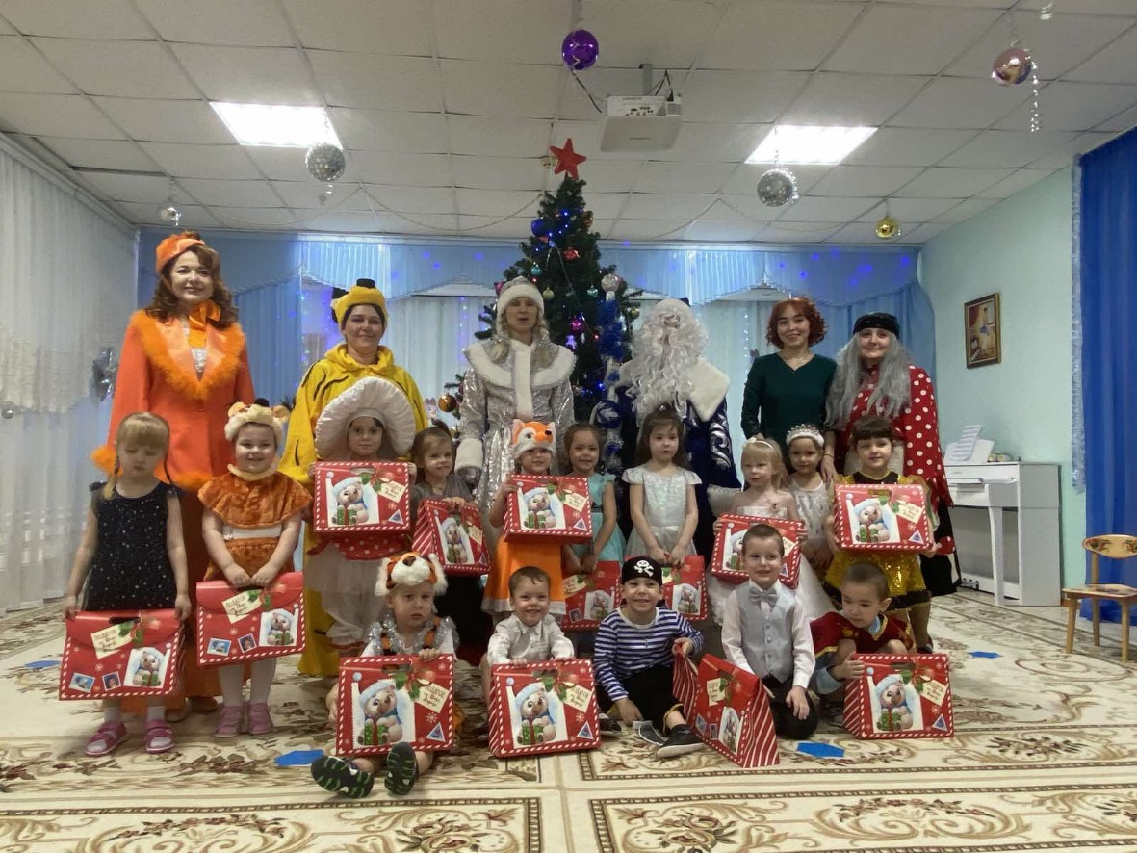
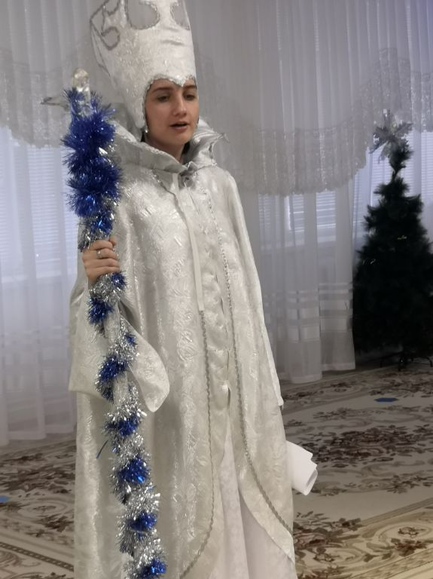
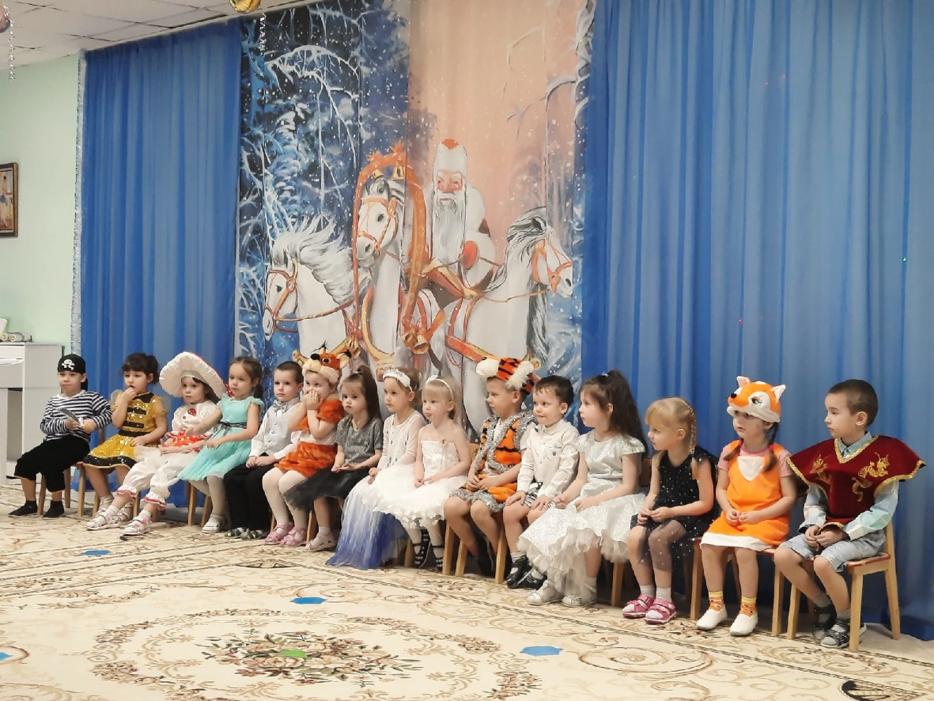
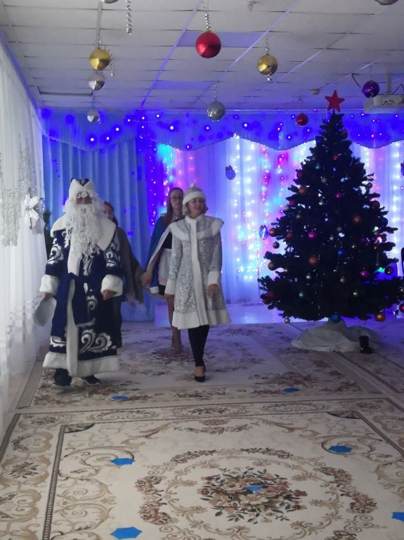
Новый год

Slide 11
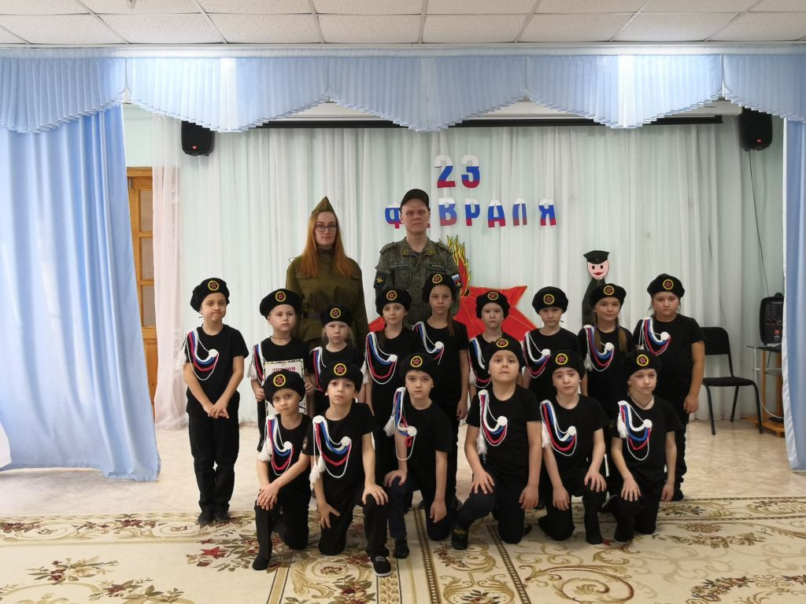
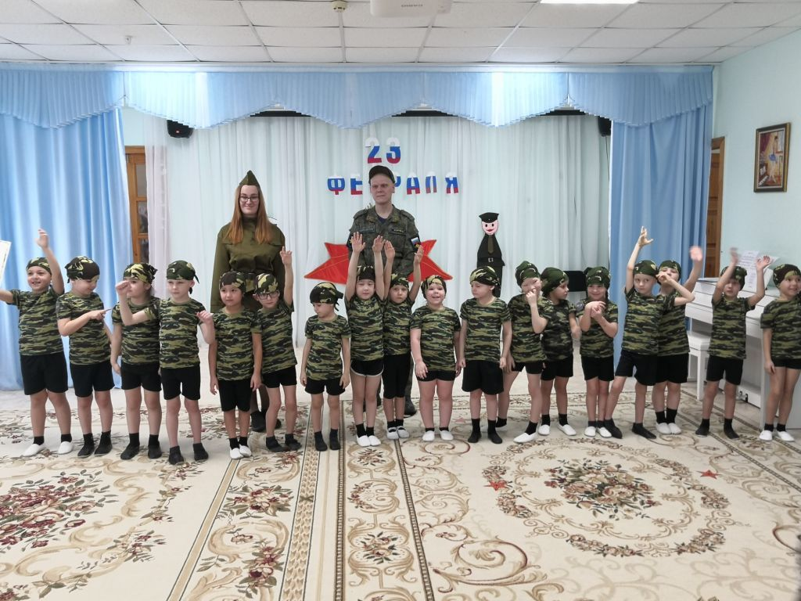
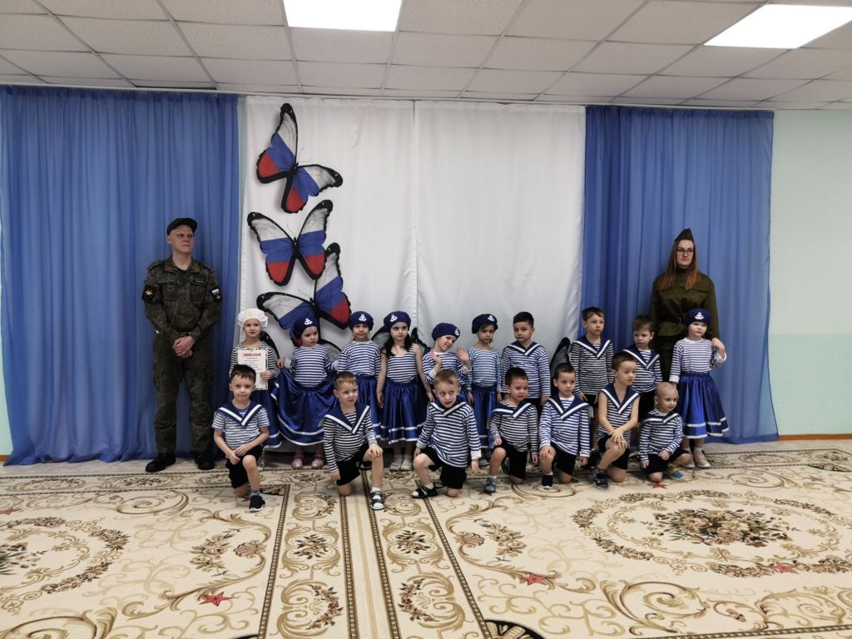
День защитника Отечества

Slide 12
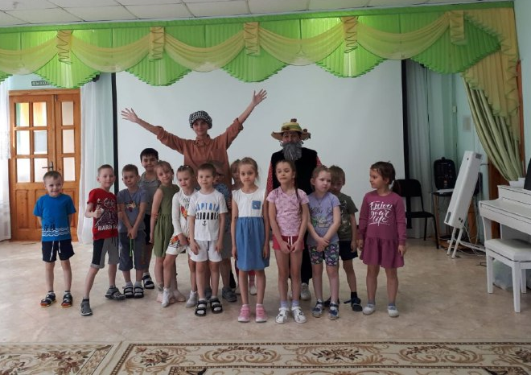
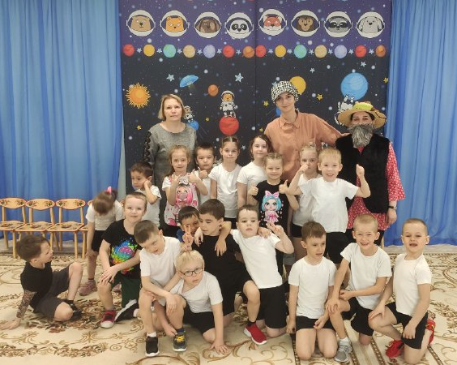
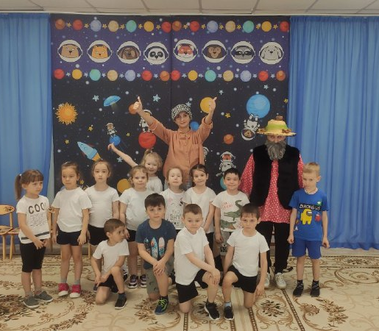
Международный День Земли

Slide 13
Конкурсы и фестивали
Городской военно-патриотический фестиваль «Планета мира»

Slide 14
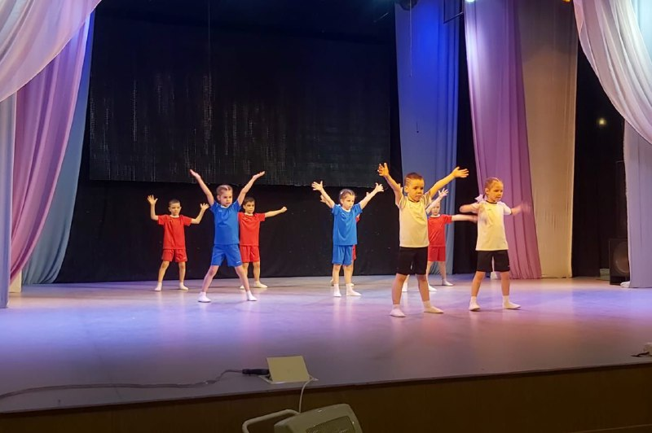
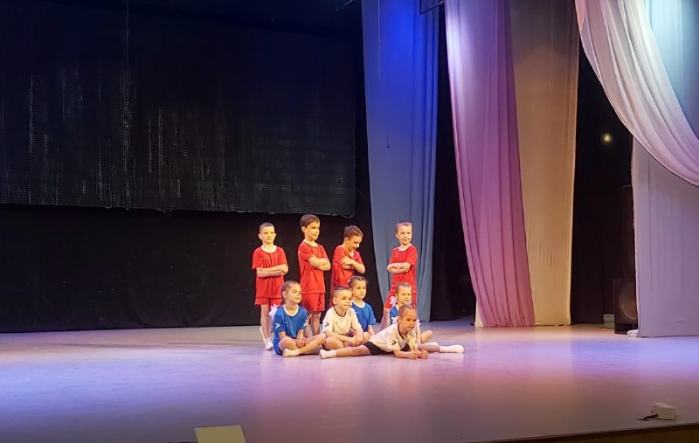
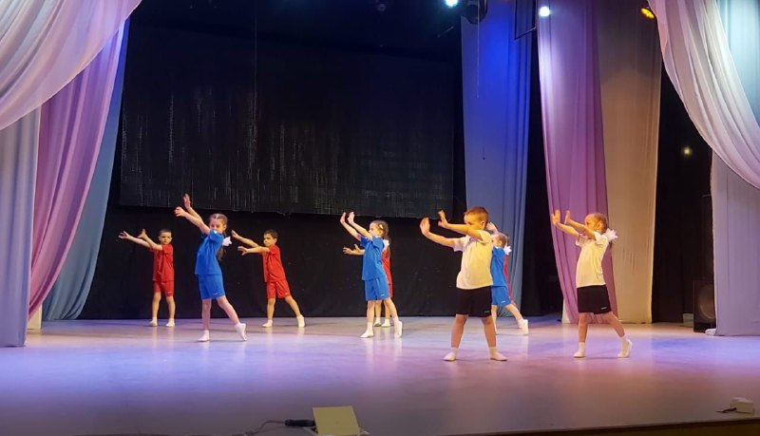
Конкурс «Солнышко в ладошке»

Slide 15
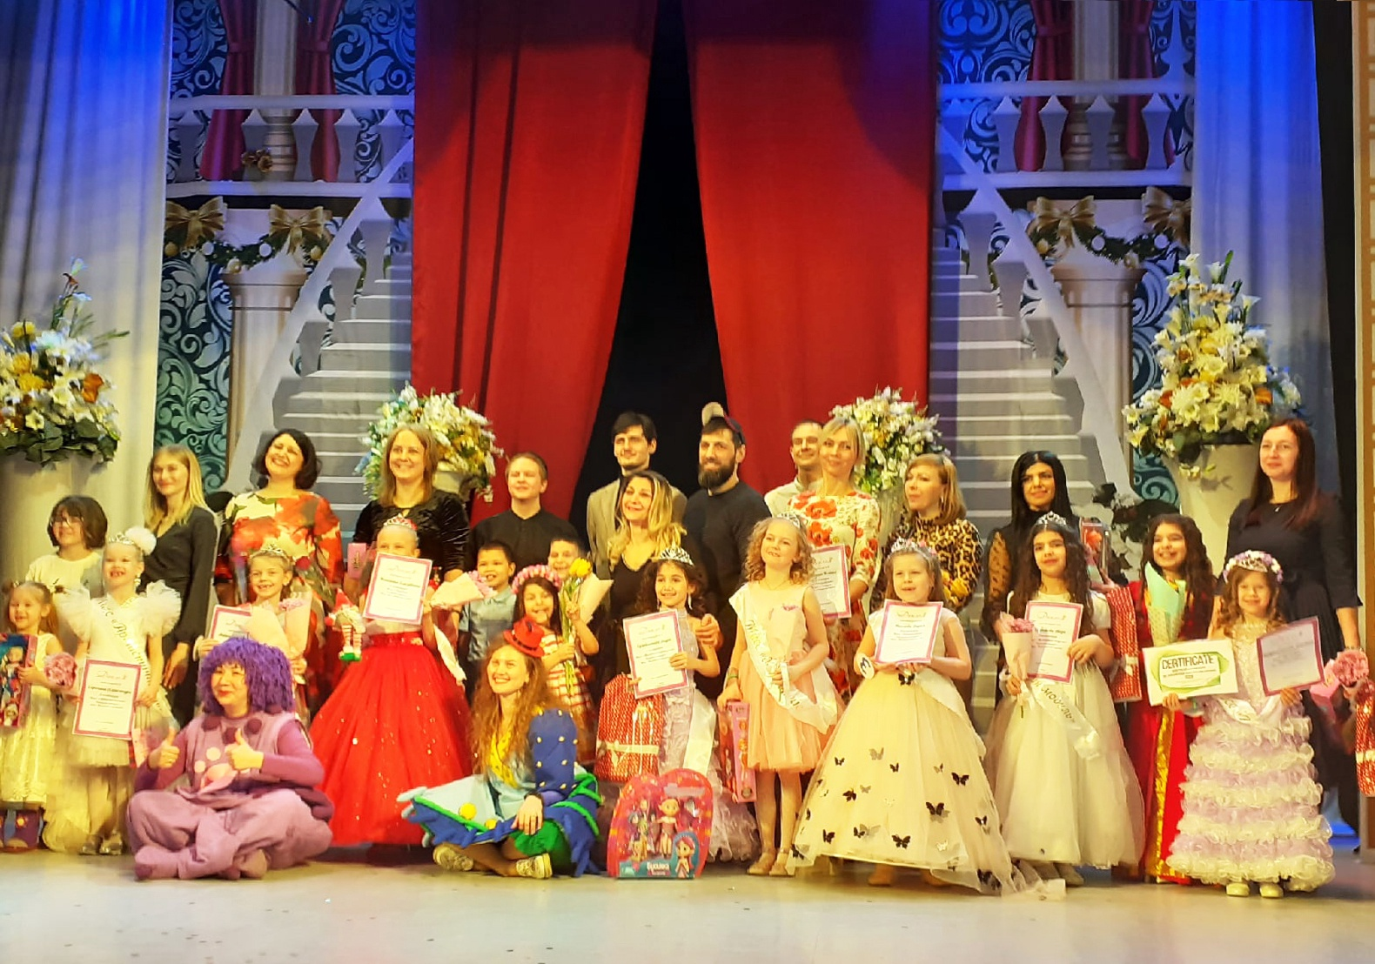
Маленькая принцесса
Участник жюри Городского конкурса «Маленькая принцесса» 2022 г.

Slide 16
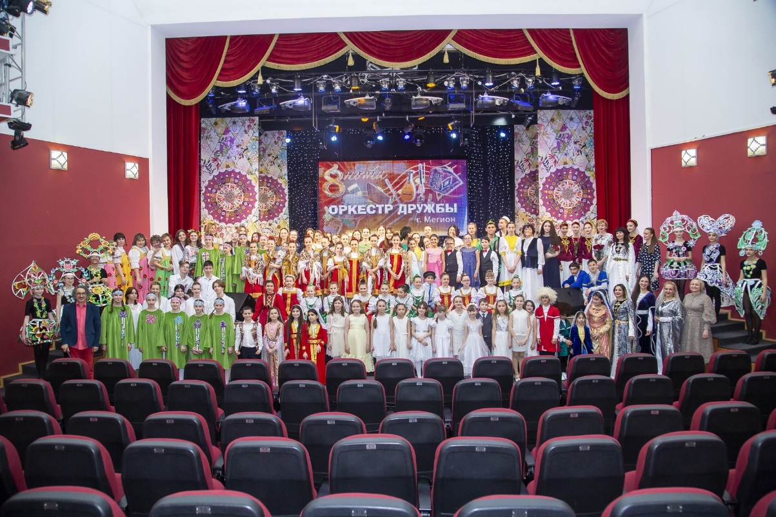
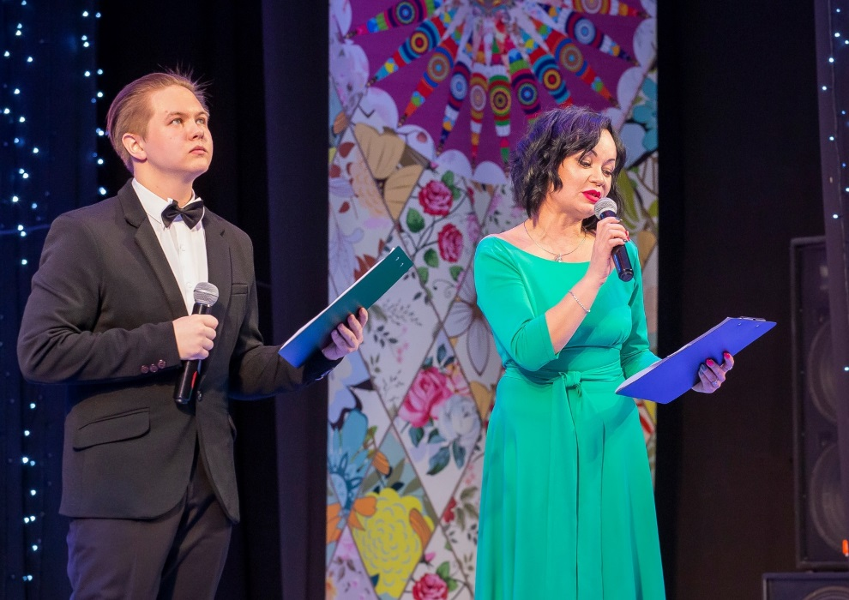
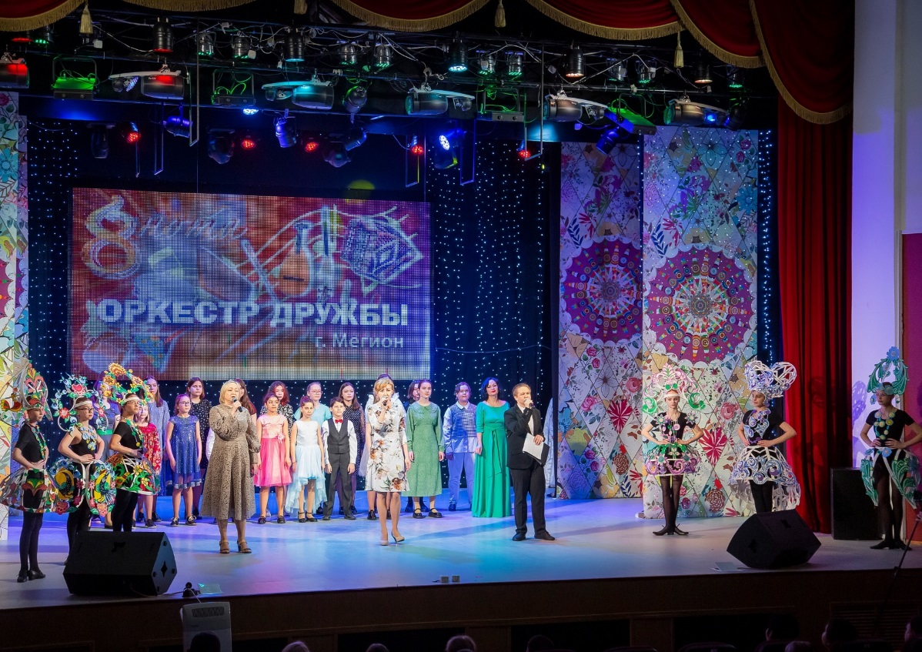
Фестиваль «8 Нота»
Ведущий Фестиваля, апрель 2022 год

Slide 17
Ссылки на рабочую программу, педагогические разработки
Выступления -https://cloud.mail.ru/public/FLoX/NqJpdfpjD
Сценарии - https://cloud.mail.ru/public/zndY/CfcP6hNYb
Программа - https://cloud.mail.ru/public/xgFF/xv2nUQgc6

Slide 18
Спасибо за внимание!

